Slide 1
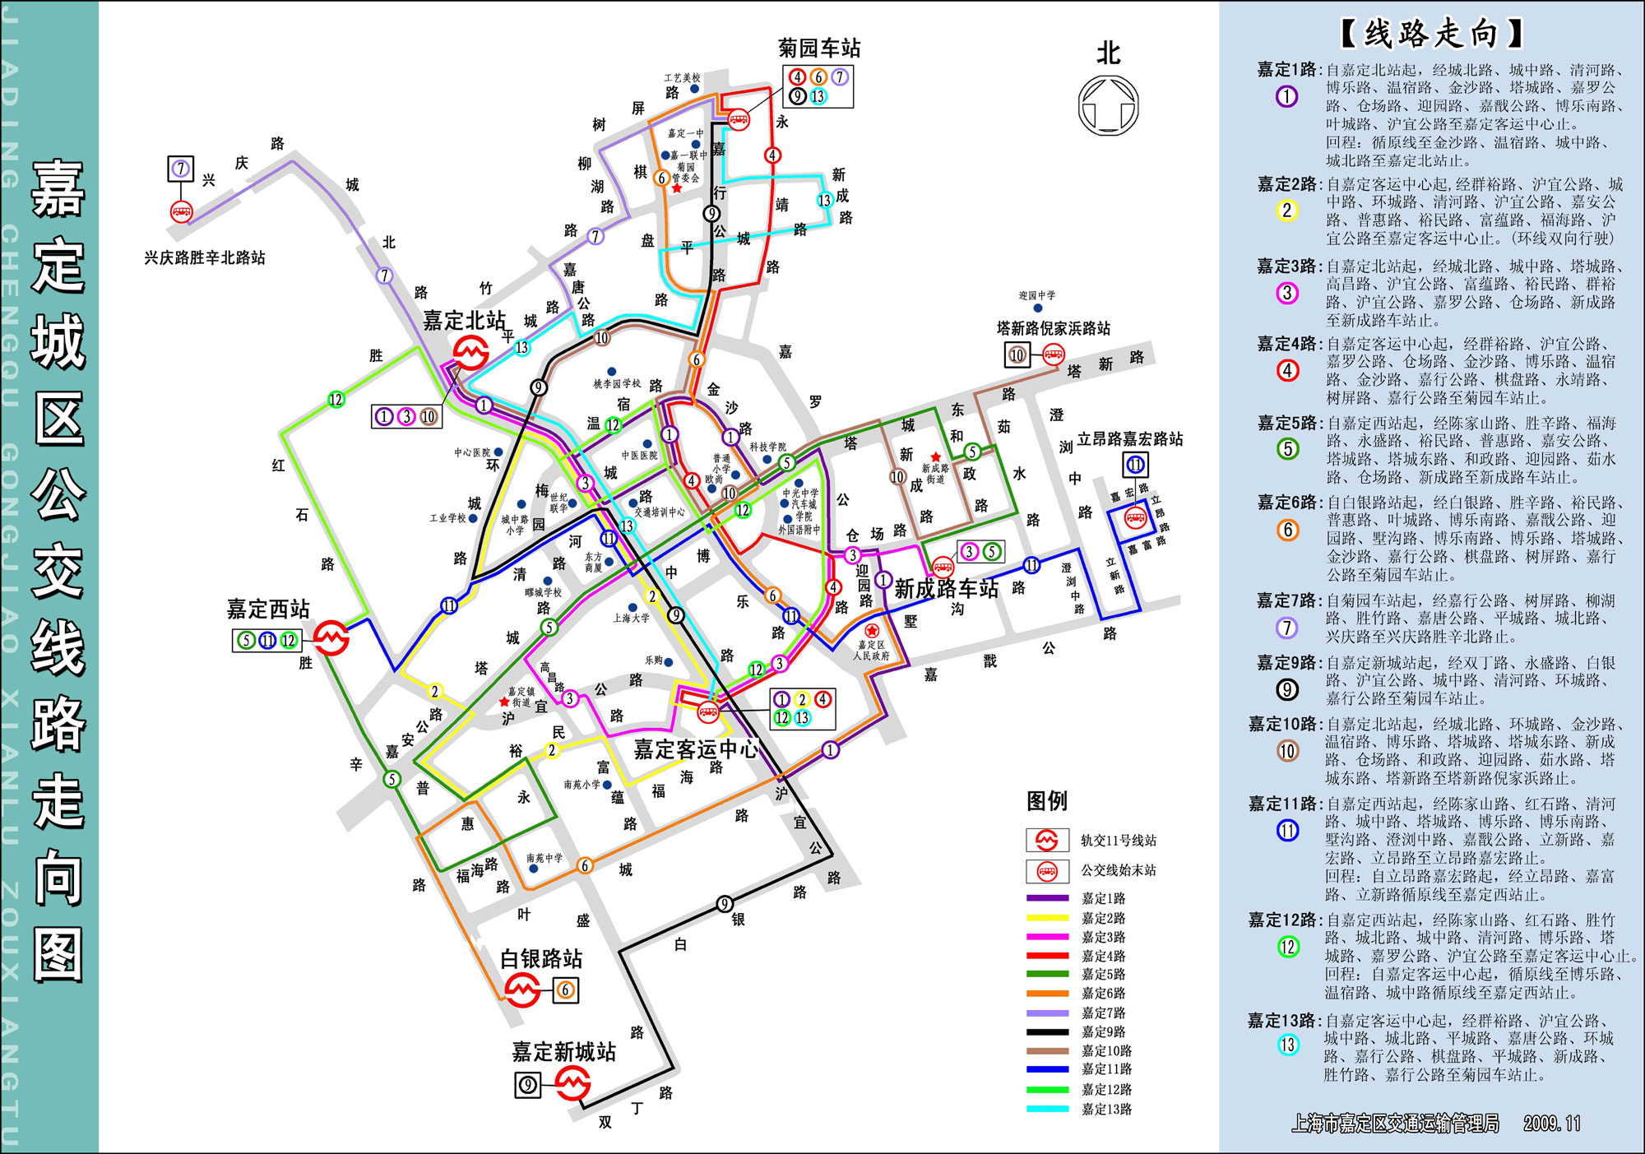

Slide 2

13
14
1
2
4号线
9
7
3
10
1号线
2号线
8
6
4
3号线
11
5
12
6号线
19
15
17
5号线
18
16

Slide 3
1
5
1
5
1
1
1
1
2
12
2
12
1
1
2
2
2
2
1
1
2
1
2
1
13
2
13
2
2
17
2
17
3
3
1
1
19
1
8
19
1
8

Slide 4
1
5
1
5
1
1
1
1
2
12
2
12
1
1
2
2
2
2
1
1
2
1
2
1
13
2
13
2
2
17
2
17
3
3
1
1
19
1
8
19
1
8

